Slide 1
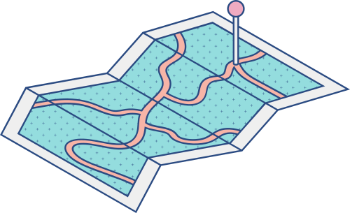





NHÓM 10
TÌM HIỂU VỀ GNU Emacs

Slide 2



Nội dung
Phần I: Giới thiệu về phần mềm.
Phần II: Giấy phép.
Phần III: Phiên bản của phần mềm.
Phần IV: Các tính năng, đặc điểm, kiến trúc phần mềm

Slide 3

Phần I: Giới thiệu phần mềm
GNU Emacs là một trình soạn thảo văn bản phần mềm miễn phí
. GNU Emacs đã được gọi là "trình soạn thảo văn bản mạnh mẽ nhất hiện nay". Với sự hỗ trợ thích hợp từ hệ thống cơ bản, GNU Emacs có thể hiển thị các tệp trong nhiều bộ ký tự và có thể hiển thị đồng thời hầu hết các ngôn ngữ của con người kể từ ít nhất là năm 1999.
Dòng thẻ cho GNU Emacs là “trình soạn thảo văn bản tự lập tài liệu có thể mở rộng”.

Slide 4
Lịch sử
1976
1984
1985
2008
2015
Stallman viết Emacs đầu tiên (“Editor MACroS”)
Bắt đầu làm việc trên GNU Emaxs, để tạo ra một phần mềm miễn phí thay thế cho Gosling Emacs độc quyền
. Phiên bản 13, bản phát hành công khai đầu tiên
Stefan Monnier và Chong Yidong đã giám sát việc bảo trì
Người đóng góp lâu năm John Wiegley được công bố là người bảo trì mới.

Slide 5
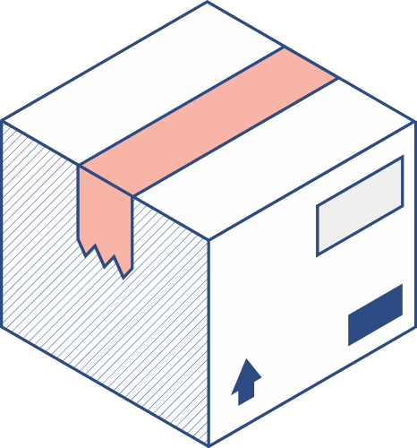


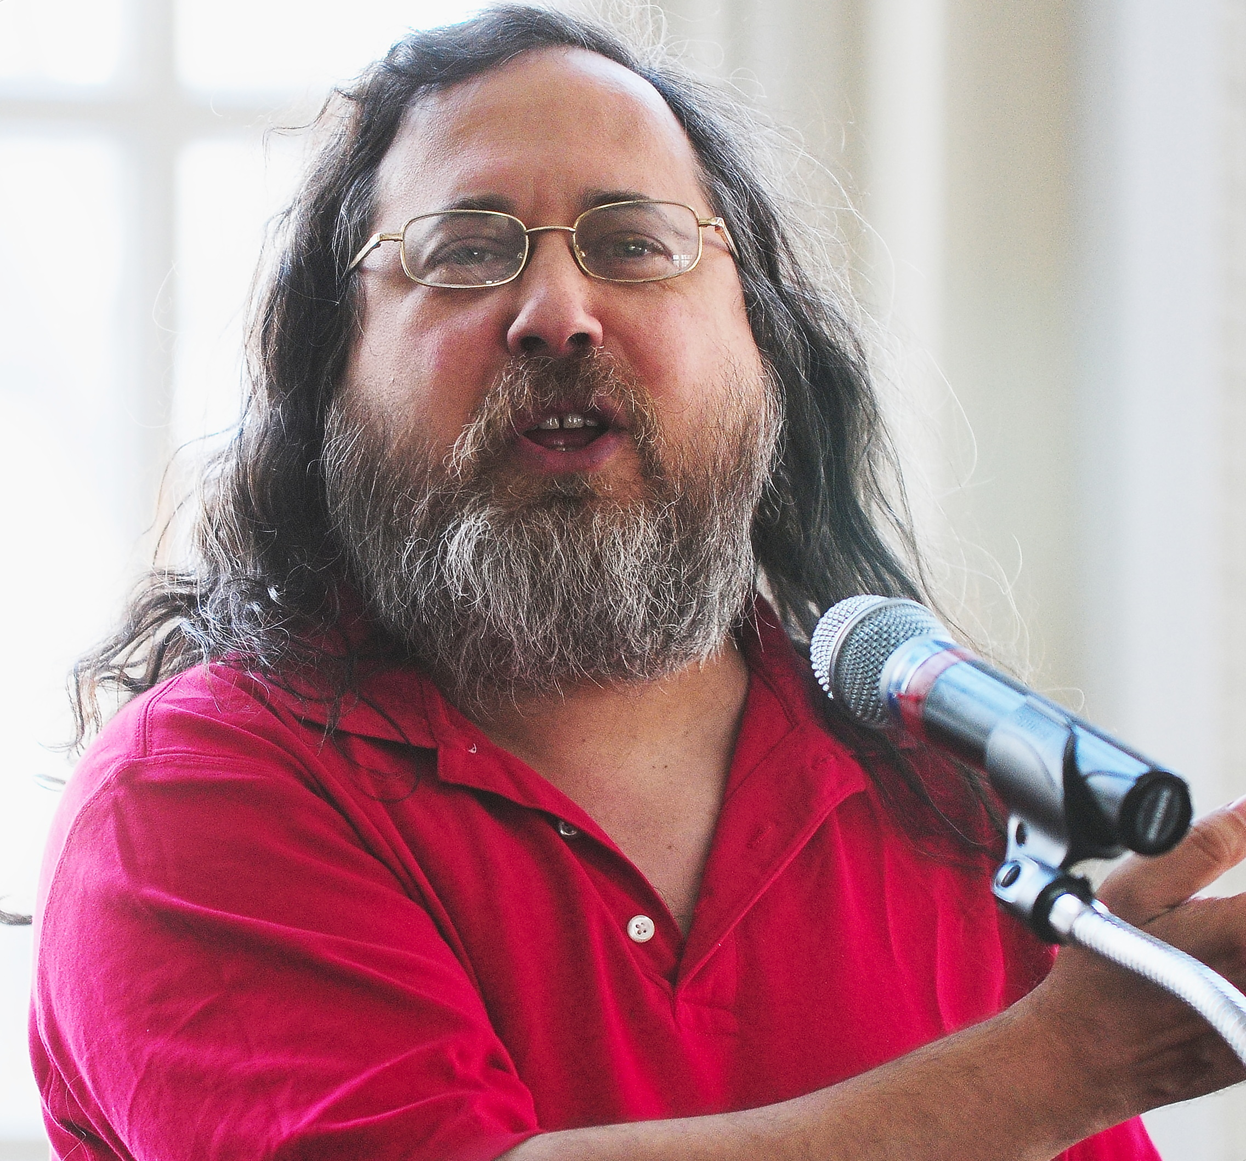
Phần II: Giấy phép
Các điều khoản của Giấy phép Công cộng GNU (GPL) nêu rõ rằng mã nguồn Emacs, bao gồm cả thành phần C và Emacs Lisp, có sẵn miễn phí để kiểm tra, sửa đổi và phân phối lại.
GNU Emacs vẫn có chính sách chỉ chấp nhận các đóng góp mã đáng kể nếu chủ bản quyền thực hiện tuyên bố từ chối trách nhiệm phù hợp hoặc chuyển nhượng quyền lợi bản quyền của họ cho Tổ chức Phần mềm Tự do .

Slide 6

Phần III: Phiên bản của phần mềm

Slide 7

Cách đánh số của các phiên bản
Các phiên bản đầu tiên của GNU Emacs được đánh số là "1.xx", với tên viết tắt chữ số biểu thị phiên bản của lõi C. Số "1" đã bị loại bỏ sau phiên bản 1.12 vì người ta cho rằng số chính sẽ không bao giờ thay đổi, và do đó phiên bản chính đã bỏ qua từ "1" thành "13". Trong sơ đồ đánh số hiện tại, một số có hai thành phần biểu thị phiên bản phát hành, với các phiên bản phát triển có ba thành phần.

Slide 8

Phần IV: Các tính năng, đặc điểm, kiến trúc phần mềm

Slide 9
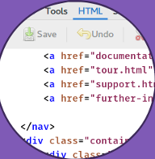
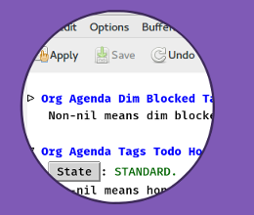
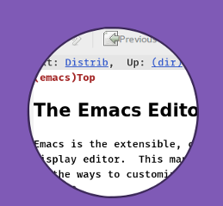

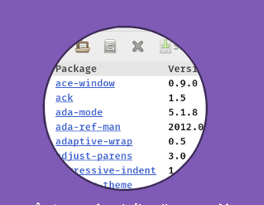
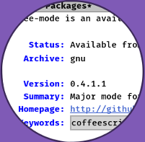
Các tính năng
Các chế độ chỉnh sửa nhận biết nội dung, bao gồm cả tô màu cú pháp, cho nhiều loại tệp.
Khả năng tùy biến cao, sử dụng mã Emacs Lisp hoặc giao diện đồ họa.
Tài liệu tích hợp đầy đủ, bao gồm cả hướng dẫn cho người dùng mới.
Hỗ trợ đầy đủ Unicode cho gần như tất cả các tập lệnh của con người.
Có các chức năng như kế hoạch dự án , mail và đọc tin tức , giao diện chương trình gỡ rối , lịch , khách hàng IRC , và nhiều hơn nữa .
Một hệ thống đóng gói để tải xuống và cài đặt các tiện ích mở rộng.

Slide 10

Mã nguồn mở, trình soạn thảo văn bản đa nền tảng
Khả năng mở rộng cao
Hướng dẫn và hướng dẫn hữu ích

Slide 11

Kiến trúc phần mềm

Slide 12




Hầu như tất cả các chức năng trong Emacs, bao gồm các thao tác chỉnh sửa cơ bản như chèn các ký tự vào tài liệu, đều đạt được thông qua các hàm được viết bằng phương ngữ của ngôn ngữ lập trình Lisp . Phương ngữ được sử dụng trong GNU Emacs được gọi là Emacs Lisp (ELisp).

Slide 13

Bộ đệm được hiển thị trong các cửa sổ, là các phần lát gạch của màn hình đầu cuối hoặc cửa sổ GUI (được gọi là khung theo thuật ngữ Emacs; có thể có nhiều khung).
Tùy thuộc vào cấu hình, cửa sổ bao gồm thanh cuộn, số dòng, đôi khi là 'dòng tiêu đề' thường để dễ điều hướng và dòng chế độ ở dưới cùng.
Phần dưới cùng của mỗi khung được sử dụng cho các thông báo và nhập văn bản cho các lệnh
Nhiều cửa sổ có thể được mở trên cùng một bộ đệm, chẳng hạn như để xem các phần khác nhau của một văn bản dài ……….
Chế độ chính cũng có thể được thay đổi theo cách thủ công khi cần thiết M-x <mode name>.

Slide 14

Kết luận.
GNU Emacs được đánh giá là trình biên tập và soạn thảo văn bản có thể tự do sao chép và phân phối lại, hỗ trợ đa hệ điều hành, khả năng mở rộng thể hiện ở việc có thể tạo ra các chức năng mới.
GNU Emacs không giống như những chương trình soạn thảo văn bản trực tuyến thường biết đến với tên gọi WYSIWYG, chia sẻ với nhiều người khác thì GNU Emacs là trình soạn thảo offline chỉ có thể thực hiện trên máy tính.
Ứng dụng này cũng giúp tạo ra các macro bàn phím nhằm tiết kiệm thời gian cho người dùng, hỗ trợ người dùng chỉnh sửa các biến, đồng thời có nhiều chương trình phụ trợ đi kèm như danh sách thư mục, đọc và soạn e-mail, trò chơi...

Slide 15


